Slide 1
表达式和语句
理解表达式和语句的含义

Slide 2
表达式
一个表达式可以产生一个值，有可能是运算、函数调用、有可能是字面量。表达式可以放在任何需要值的地方。
特点：表达式会先执行出一个结果，然后再参与其他程序。

Slide 3
语句
语句可以理解为一个行为，循环语句和判断语句就是典型的语句。一个程序有很多个语句组成，一般情况下分号 ; 分割一个一个的语句。
语句可以认为是给计算机的一个指令，执行这段代码。
一般语句以分号结束，特殊的结构除外。

Slide 4
流程控制语句
流程控制语句：通过一些特殊结构可以让 js 代码加载时，要么可以跳过一部分不加载，或者可以循环加载一段代码。
包括：条件分支语句、循环语句。

Slide 5
条件分支语句
掌握条件分支语句的用法

Slide 6
条件分支语句
if 语句
多分支 if 语句
if 语句嵌套
三元表达式
switch 语句
掌握条件分支语句的用法

Slide 7
if 语句
if 语句是最常用的条件分支语句，作用就是通过某个指定的判断条件，决定走哪个分支的代码。
结构：
if (condition expression) {
statement1;
} else {
statement2;
}

Slide 8
if 语句
condition expression：条件表达式，可以是任意的代码或者表达式，参与程序过程都会强制得到一个布尔值执行结果。表达式，js 中遇到任何表达式都会先计算出一个结果然后才能继续参与程序。
statement：结构体，js 中可以用 {} 包括一行到多行语句，这些语句整体组成了一个结构体，结构体中的语句要执行就都执行，要不执行就都不执行。

Slide 9
if 语句
if：如果
else：否则
总结：如果条件表达式为真 true，执行结构体 1，否则执行结构体 2。

Slide 10
注意事项
if 语句可以实现选择的功能，两个分支可以选择一个执行，不会都执行。
if 语句可以不写 else 分支，表示条件成立就执行后面的结构体，如果条件不成立，直接跳出 if 语句不执行。
if 语句后面的机构体如果是单行语句组成，可以省略 {} 不写。不建议省略大括号，容易出现程序错误。
if 语句能够控制自己内部的流程，但是不论走哪个分支，结束后都要继续执行 if 语句后面的其他语句，叫做殊途同归现象。

Slide 11
条件分支语句
if 语句
多分支 if 语句
if 语句嵌套
三元表达式
switch 语句
掌握条件分支语句的用法

Slide 12
多分支 if 语句
包含多个判断条件，对应多个分支。
语法：if……else if……else if……else……
如果……否则如果……否则如果…… 否则……

Slide 13
多分支 if 语句
结构：
if (条件1) {
满足条件1，执行的结构体
} else if (条件2) {
不满足条件1，满足条件2，执行的结构体
} else if (条件3) {
不满足条件1/2，满足条件3，执行的结构体
} else {
不满足前面所有条件，执行的结构体
}

Slide 14
案例
利用多分支 if 语句细分班级成绩区间。
优秀：85-100
良好：75-84
及格：60-74
不及格：60以下

Slide 15
注意事项
①多分支 if 语句中可以有多个 else if 的分支，但是 else 分支只能有一个，必须出现在最后，作为备用的选项，而且 else 也可以省略不写，表示前面条件如果都不满足，直接跳出不走任何分支。
②多分支 if 语句有跳楼现象：条件从上往下依次验证，如果满足了某个条件，会立即执行后面的结构体，执行完之后，不会再往后验证其他的条件了，而是从这一层直接跳楼跳出if语句，这就是跳楼现象。

Slide 16
条件分支语句
if 语句
多分支 if 语句
if 语句嵌套
三元表达式
switch 语句
掌握条件分支语句的用法

Slide 17
if 语句嵌套
if 语句的结构体部分，代码可以是任意的代码，甚至是另外一组 if 语句。
也就是 if 语句内部嵌套了 if 语句。
如果想执行内部 if 语句的某个分支，必须满足外部 if 语句的条件，同时还要满足内部 if 语句的某个条件。
优点：可以简化多分支 if 语句。

Slide 18
案例
利用 if 语句嵌套判断一个人是否退休。
男性：60 岁退休
女性：55 岁退休

Slide 19
条件分支语句
if 语句
多分支 if 语句
if 语句嵌套
三元表达式
switch 语句
掌握条件分支语句的用法

Slide 20
三元表达式
又叫三元运算符，必须有三个操作数参与的运算。
操作符号：? :
表达式：在参与 js 程序时，都必须先计算出表达式结果，才能参与后续程序。
由于三元表达式具备了一些选择的效果，所以也是一种条件分支语句。

Slide 21
三元表达式语法
boolean_expression ? true_value : false_value;
boolean_expression:布尔表达式，表达式在参与三元运算中必须求得一个布尔类型的值，要么是 true，要么是 false，结果作为判断依据，判断到底去：前面的值还是后面的值。
true_value：布尔表达式的值为真时，三元表达式的结果。
false_value：布尔表达式的值为假时，三元表达式的结果。
作用：根据布尔表达式的结果，如果为真，三元表达式结果就是真值，如果为假，三元表达式结果就是假值。

Slide 22
三元表达式优点
虽然if语句可以模拟三元表达式，但是三元表达式有自己的优点：
①二选一的情况下，三元表达式结构更加简单。
②三元表达式作为一个表达式参与程序时必须运算出结果才能参与，可以利用这个特点，将二选一结果赋值给一个变量。
遇到给一个变量根据条件二选一赋值的情况，可以使用三元表达式。

Slide 23
条件分支语句
if 语句
多分支 if 语句
if 语句嵌套
三元表达式
switch 语句
掌握条件分支语句的用法

Slide 24
switch 语句
开关语句允许一个程序求一个表达式的值，并且尝试去匹配表达式的值到一个 case 标签。如果匹配成功，这个程序执行相关的语句。

Slide 25
switch 语句语法
switch (表达式) {
case 值1:
结构体1;
break;
case 值2:
结构体2;
break;
……
default:
结构体n；
break;
}

Slide 26
switch 语句结构解析
switch：关键字表示开始进入一个开关语句。
表达式：会求出一个具体的值，将这个值去与 {} 内部的 case 后面的值进行对比、匹配，如果值相等表示匹配成功。匹配相等时，方式是进行全等于匹配，不止值要相等，数据类型也要相等。
case：示例的意思，作为关键字后面必须跟一个空格，书写匹配的值。
case 后面的结构体：每个 case 匹配成功之后要执行的语句。
break：用于打断结构体，直接跳出程序，模拟跳楼现象。
default：相当于if语句中的 else，否则的情况，如果前面的 case 都不匹配，执行 default 后面的语句。

Slide 27
switch 语句运行机制
switch 语句首先会将小括号内的表达式计算出一个结果，用结果去匹配结构体内部的 case；
从上往下进行匹配，如果匹配成功，会立即执行这个 case 后面的语句，直到遇到一个 break 跳出整个 switch 语句；
如果前面的 case 没有匹配成功，会跳过 case 之间的语句，去匹配下一个 case，直到匹配成功，如果都不成功就执行 default 后面的语句。

Slide 28
案例 1
输出星座运势。

Slide 29
注意事项
default 可以不写，相当于 if 语句没有 else。
break 关键字：根据结构需要有时必须在每个 case 后面都要写，为了模拟跳楼现象，如果不写 break，对应的 case 后面的语句执行之后，不会跳出结构体，会继续想下执行其他 case 的后面的语句，直到遇到一个 break。
可以利用 break 不写的情况制作一些特殊的案例

Slide 30
案例 2
用户输入一个月份的数字，请返回给用户对应月份的天数。

Slide 31
条件分支语句总结
总结：实际工作中使用三种语句的情景。
if 语句：最常用的语句，所有的判断情况都能够书写。
三元表达式：多用于给变量赋值根据条件二选一的情况。
switch 语句：多用于给一个表达式去匹配多种固定值可能性的情况。

Slide 32
循环语句
掌握循环语句

Slide 33
JavaScript 书写语法
for循环
do while循环
while循环
break语句
continue语句
穷举思想
累加器
累乘器
案例应用
掌握 JavaScript 的基本语法

Slide 34
for循环
for 循环是一种前测试循环语句，在反复执行一段代码之前，都要先测试入口条件，如果条件为真，可以继续循环，如果条件为假，必须跳出循环不再执行。
for 循环是一种反复执行一段代码直到测试条件为假时停止。

Slide 35
语法
for (;;) {
}
呆板的语法：
for(定义循环变量;变量的最大值或最小值;步长){
循环体；
}
这种解释只能涵盖 for 循环的一部分特殊结构，不能表示所有的 for 循环实现的情况。

Slide 36
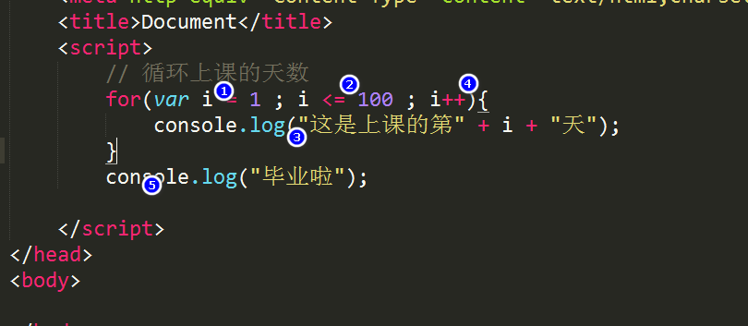
for循环执行过程
应该掌握 for 循环运行的一个轨迹、路径，自己去推导 for 循环运行的过程。

Slide 37
for循环执行过程
for 循环执行过程：遇到 for 循环，立即执行 ① 位置的语句，执行完毕后立即执行 ② 位置的语句，② 位置会强制得到一个 true 或 false的结果，如果为 true 表示入口条件为真，下一步执行 ③ 位置的语句，如果为 false 表示入口条件为假，不再往下执行，直接跳出循环执行后面的 ⑤ 位置的语句。
如果能够执行到 ③ 位置，③ 是一个结构体必须执行完毕，再执行 ④ 位置的语句，执行完毕后再执行 ② 位置的语句，回到了判断真假，如果为 true，继续执行 ③，再执行 ④……直到 ② 位置得到一个 false 的结果，循环结束跳出执行 ⑤。

Slide 38
注意事项
小括号内部必须有两个分号。
for 循环 {} 后面不需要加分号。
如果 ② 位置语句不写，相当于没有设置入口条件，或者条件永远为真，没法限制什么时候停止循环了，出现死循环。
③ 位置是循环的结构体，每次进入循环都要执行完后，才能执行语句 ④，③ 位置的语句是可以人为自定义的，甚至可以书写 if 语句。
for 循环嵌套 if 语句：表示既要能够执行循环，还要满足 if 语句的条件。
for 循环嵌套 for 循环：外层循环执行一次，内层循环作为外层 ③ 位置的结构体，必须执行完所有的内层循环，才能进入外层循环下一次的 ④。
循环内的变量是全局变量，必须避免循环嵌套时起相同的变量名，内层和外层变量名必须不同，常用的变量名 i，j，k。

Slide 39
JavaScript 书写语法
for循环
do while循环
while循环
break语句
continue语句
穷举思想
累加器
累乘器
案例应用
掌握 JavaScript 的基本语法

Slide 40
do while循环
do while 循环是一种后测试循环语句，会先执行一次结构体，执行完后才会去判断入口条件，如果条件为真能够继续下一次循环，如果条件为假跳出循环。

Slide 41
语法
do{
结构体；
}while(条件表达式);
do：做什么。后面是每次循环的循环体。
while：当……时候。
先执行一次循环体，然后当条件表达式为真时可以继续循环。

Slide 42
注意事项
如果循环中需要循环变量参与，循环变量必须定义在循环外面，否则会被重置。
循环变量自加的过程需要写在 {} 循环体内部。
如果将循环变量写在结构体内，i的初始值每次都会被重置，容易出现死循环。
变量自加过程写在输出语句前面和后面，结果是不同的。
do while 循环即便条件第一次测试就为假，也会执行一次结构体。
至少会执行一次循环体。

Slide 43
JavaScript 书写语法
for循环
do while循环
while循环
break语句
continue语句
穷举思想
累加器
累乘器
案例应用
掌握 JavaScript 的基本语法

Slide 44
while循环
while 循环是一种前测试循环语句，在执行循环体之前都要测试入口条件，条件为真继续执行，条件为假直接跳出循环。
语法
while(条件表达式){
循环体；
}
当条件表达式为真时，执行循环体，如果为假，跳出循环。

Slide 45
注意事项
如果需要循环变量参与，必须定义在循环外部，避免被重置。
循环变量自加的过程写在循环体内部。

Slide 46
总结
遇到必须先执行一次结构体的循环，使用 do while 循环。
先测试入口条件的循环，可以选择 for 循环或 while 循环。

Slide 47
JavaScript 书写语法
for循环
do while循环
while循环
break语句
continue语句
穷举思想
累加器
累乘器
案例应用
掌握 JavaScript 的基本语法

Slide 48
break语句
我已经找到我要的答案了，我不需要进行更多的循环了！
break 语句的作用可以立即停止当前的 for、do while、while 循环。
根据一些条件设置 break 位置，直到循环能够执行到 break 语句立即停止执行，跳出循环。

Slide 49
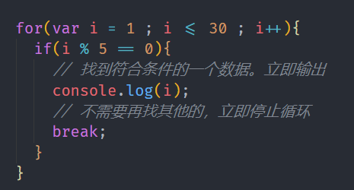
案例
找1-30之间，判断有没有能够被5整除的数

Slide 50
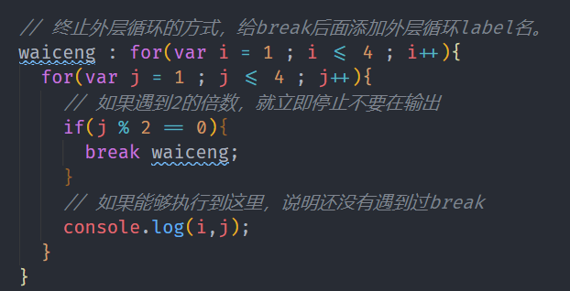
注意事项
break 如果没有特殊指示，只能停止自己所在的那一层循环，并不能终止外部循环。
如果想停止外层循环，可以给外层循环添加一个标签名 label，在内层循环的 break 关键字后面空格加一个 label 名。

Slide 51
JavaScript 书写语法
for循环
do while循环
while循环
break语句
continue语句
穷举思想
累加器
累乘器
案例应用
掌握 JavaScript 的基本语法

Slide 52
continue语句
这个答案不是我想要的，赶紧试试下一个吧！
遇到 continue 表示当前的一次循环数据不是我们想要的，会立即停止当前次的循环，立即进入下一次循环。

Slide 53
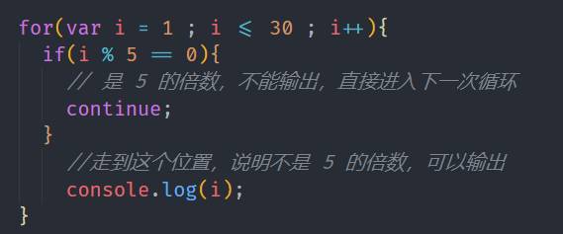
案例
找 1-30 之间，输出不是 5 的倍数的数字

Slide 54
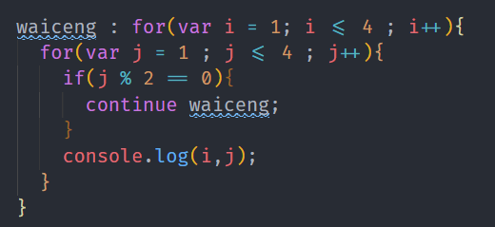
注意事项
要根据特殊条件设置 continue 的位置。
continue 如果没有特殊指示只能进入自己的下一次循环，不能立即停止外层循环的这一次进入下一次。
控制外层循环的方式与 break 一样，都是添加外层的标签名。

Slide 55
总结
break 和 continue 这两个语句的出现可以帮助我们大量的优化代码，减少了计算机的计算次数。

Slide 56
JavaScript 书写语法
for循环
do while循环
while循环
break语句
continue语句
穷举思想
累加器
累乘器
案例应用
掌握 JavaScript 的基本语法

Slide 57
穷举思想
实际案例中，可能需要找到一些有规律的数据，但是计算机没办法自动智能筛选所要的数据，只能程序员自己书写一段代码，让计算机根据代码去进行筛选。
穷举思想：是一种解决问题的方法，将所有的需要数据所在的范围内所有的数据都一一列举出来，再根据规律的条件对所有这些数据进行筛选，这种方式就是穷举法。
穷：穷尽，举：列举

Slide 58
穷举思想制作方法
for 循环：外层使用 for 循环进行一一列举。
if 语句：内层用 if 语句进行判断，筛选需要的数据，如果满足条件就操作数据，如果不满足条件跳过看下一次循环的数据。

Slide 59
案例
请在控制台输出 6 的所有约数。
注意：
a % b = 0，a 叫做 b 的倍数，b 叫做 a 的约数。
约数也叫作因数。
从可能性中一一列举，筛选。
一个数的约数只能是小于等于自己的数。

Slide 60
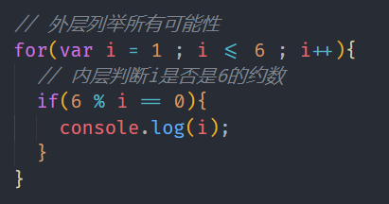
案例思路
6 的约数可能性有1-6 之间。
看 1，是 6 的约数，输出
看 2，是 6 的约数，输出
看 3，是 6 的约数，输出
看 4，不是 6 的约数，跳过
看 5，不是 6 的约数，跳过
看 6，是 6 的约数，输出

Slide 61
JavaScript 书写语法
for循环
do while循环
while循环
break语句
continue语句
穷举思想
累加器
累乘器
案例应用
掌握 JavaScript 的基本语法

Slide 62
累加器
有时候需要的不是每个数据是什么，需要得到所有数据的加和，必须想办法将所有的数据的和存起来，就用到了累加器。
累加器本质就是变量。
实现累加的效果，就是利用循环，每次循环就将新的数据加到原始的变量中去，赋值过程是一个加等于赋值。

Slide 63
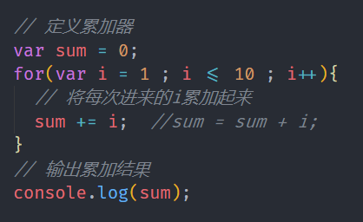
案例
求 1-10 之间所有数字的和。

Slide 64
注意事项
累加器必须定义在循环外面的前面，如果定义在循环内部，每次循环都会将累加器重置，不能实现累加功能。
累加器的初始值必须设置，而且必须设置为 0，不会影响累加结果。
使用最终累加结果时，必须在 for 循环结束后的外面，如果写在循环内部，循环没结束，并不是最终需要的值。

Slide 65
JavaScript 书写语法
for循环
do while循环
while循环
break语句
continue语句
穷举思想
累加器
累乘器
案例应用
掌握 JavaScript 的基本语法

Slide 66
累乘器
累积一些数据的乘积。与累加器非常类似。

Slide 67
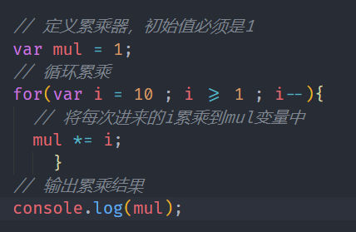
案例
求 1 到 10 的累乘的乘积，也叫作 10!，阶乘。
10! = 10 * 9 * 8 * 7 * 6 *5 * 4 * 3 * 2 *1

Slide 68
注意事项
累乘器必须定义在循环外部前面。
累乘器的初始值必须是 1，1 乘以任何数都等于本身。
累乘器最终结果必须在 for 循环结束后使用。

Slide 69
JavaScript 书写语法
for循环
do while循环
while循环
break语句
continue语句
穷举思想
累加器
累乘器
案例应用
掌握 JavaScript 的基本语法

Slide 70
案例
水仙花数是一种特殊的三位数，它的特点就是，每个数位的三次方和，等于它本身。
请编程找出来。

